Slide 1
Bakgrund
Utredningar och processen till God och nära vård

Slide 2
Utredningen: Samordnad utveckling för god och nära vård
Startade i mars 2017.
Tre delrapporter och en huvudrapport har lämnats. I januari 2021 överlämnas den sista delrapporten om lättare psykisk ohälsa.
Tidigare chefläkaren och biträdande landstingsdirektören Anna Nergårdh leder arbetet.
1. SOU 2017:53 God och nära vård En gemensam färdplan och målbild
2. SOU 2018:39 God och nära vård En primärvårdsreform
3. SOU 2019:29 God och nära vård Vård i samverkan
4. SOU 2020:19 God och nära vård En reform för ett hållbart hälso- och sjukvårdssystem
Notes:
SOU 2017:53
Styrande principer, målbild och färdplan och En förstärkt vårdgaranti i primärvården
SOU 2018:39
Målbild och färdplan fördjupas, Patientens delaktighet betonas, systematisk nationell uppföljning av patientvården utvecklas, primärvårdens uppdrag moderniseras, Val av fast läkare förtydligas.
SOU 2019:29
Analyser av den öppna och slutna vården, samverkan mellan regioner och kommuner samt det särskilda ersättningssystem som finns för vissa läkare och fysioterapeuter, den så kallade nationella taxan. Fördjupade analyser omfattar förebyggande arbete, rehabilitering och habilitering samt forskning, utveckling och undervisning (FoUU).
OBS - En sammanhållen god och nära vård för barn och unga Dir. 2019:93 Meningen med uppdraget är att nå upp till en mer likvärdig vård med förebyggande och hälsofrämjande insatser för barn och unga i hela landet. Meningen är också att avlasta den specialiserade barn-och ungdomspsykiatrin. (Delredovisas 1 maj 2021 och helt 1 oktober 2021.) Utredaren Peter Almgren.

Slide 3
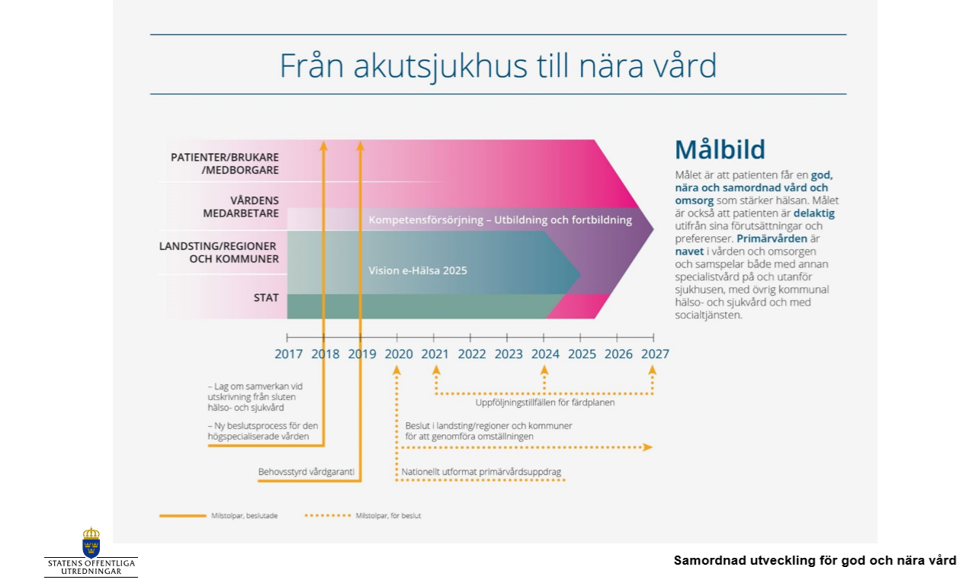

Slide 4
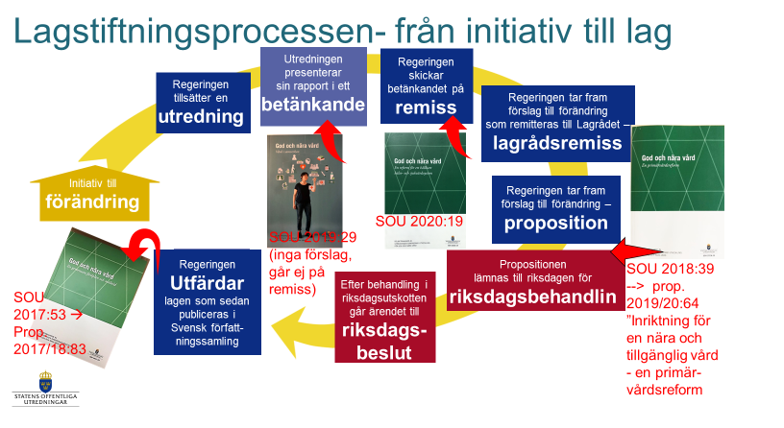
Processen…
1. SOU 2017:53 God och nära vård En gemensam färdplan och målbild
2. SOU 2018:39 God och nära vård En primärvårdsreform
3. SOU 2019:29 God och nära vård Vård i samverkan
4. SOU 2020:19 God och nära vård En reform för ett hållbart hälso- och sjukvårdssystem
Regeringens proposition 2017/18:83, Styrande principer inom hälso- och sjukvården och en förstärkt vårdgaranti
Lagändringarna trädde i kraft den 1 januari 2019.
Regeringens proposition 2019/20:164 - Inriktningen för en nära och tillgänglig vård – en primärvårdsreform
Lagändringarna föreslås träda i kraft den 1 juli 2021.
Notes:
Från och med den 1 januari 2019 är vårdgarantin inom primärvården i Sverige förstärkt. Förstärkningen innebär att patienter som kontaktar primärvården för ett nytt eller försämrat hälsoproblem har rätt till en medicinsk bedömning inom tre dagar.
Egen reflektion: SOU:erna innehåller en hel del konkreta förslag och lagändringar men till stor del beskrivs reformeringen av hälsosjukvården med visionärt så att det blir en hel del arbeta här i Dalarna att fundera på vad detta betyder för oss och hur vi ska arbeta med detta.

Slide 5
Regeringens proposition 2017/18:83, Styrande principer inom hälso- och sjukvården och en förstärkt vårdgaranti lämnades i januari 2018: trädde i kraft 1 januari 2019
… ny bestämmelse i hälso- och sjukvårdslagen (2017:30) om att landstingen ska organisera hälso- och sjukvårdsverksamheten så att vården kan ges nära befolkningen. Om det är motiverat av kvalitets- eller effektivitetsskäl får vården koncentreras geografiskt.
…att vårdgarantin inom primärvården ska stärkas. Enligt det nya förslaget ska den enskilde i stället inom en viss tid garanteras en medicinsk bedömning av läkare eller annan legitimerad hälso- och sjukvårdspersonal. Det är patientens behov som ska styra vilken yrkesgrupp hon eller han får träffa.
.
Notes:
Syftet är att använda så mycket som möjligt av den kompetens som finns inom primärvården för att på bästa sätt möta patienternas behov. Fördelarna med detta är att patienten snabbare får träffa den kompetens man har störst behov av och att läkartid kan frigöras för de patienter som har behov av en läkare.

Slide 6
Regeringens proposition 2019/20:164 - Inriktningen för en nära och tillgänglig vård – en primärvårdsreform lämnades i maj 2020: beslutades 18 nov 2020 – träder i kraft 1 juli 2021
Tillhandahålla de hälso- och sjukvårdstjänster som krävs för att
tillgodose vanligt förekommande vårdbehov
2. Se till att vården är lätt tillgänglig,
3. Tillhandahålla förebyggande insatser utifrån såväl befolkningens behov som patientens individuella behov och förutsättningar,
4. Samordna olika insatser för patienten i de fall det är mest ändamålsenligt att samordningen sker inom primärvården
5. Möjliggöra medverkan vid genomförande av forskningsarbete
Notes:
Regeringen överlämnar denna proposition till riksdagen.
Stockholm den 28 maj 2020
Propositionen bygger på en överenskommelse mellan regeringen, Centerpartiet och Liberalerna.

Slide 7
Riksdagens tillkännagivande till regeringen 18 Nov-20
att regeringen ska återkomma med ett förslag där hälsofrämjande insatser, rehabilitering och uppsökande arbete också ingår i grunduppdraget.

Slide 8
En modern, effektiv, tillgänglig och nära hälso- och sjukvård
”Hälso- och sjukvården bör ställas om så att primärvården är navet i vården och samspelar med annan hälso- och sjukvård och med socialtjänsten. Målet med omställningen av hälso- och sjukvården är att patienten får en god, nära och samordnad vård som stärker hälsan. Målet är också att patienten är delaktig utifrån sina förutsättningar och preferenser och att en effektivare användning av hälso- och sjukvårdens resurser ska kunna uppnås.
En utveckling mot en mer nära vård med fokus på primärvården syftar vidare till att kunna möta de utmaningar som hälso- och sjukvården står inför och att använda de gemensamma resurserna mer effektivt. En reformering av primärvården har inletts, med särskilt fokus på tillgänglighet, delaktighet och kontinuitet.”
Notes:
Utredningen bedömer att förslagen är steg på vägen i utvecklingen av en modern, jämlik, tillgänglig och effektiv hälso- och sjukvård, med en stark och adekvat resurssatt primärvård som bas.

Slide 9
Vad betyder god och nära?
God vård
– vara av god kvalitet med en god hygienisk standard
– tillgodose patientens behov av trygghet, kontinuitet och säkerhet
– bygga på respekt för patientens självbestämmande och integritet
– främja goda kontakter mellan patienten och hälso- och sjukvårdspersonalen och
– vara lätt tillgänglig.
Nära vård
Begreppet beskriver hur vården i allt större utsträckning bedrivs inom vårdformer såsom vårdcentraler, hälsocentraler, andra former av externt belägna specialistmottagningar, sjukstugor, mobila team, digitala lösningar eller i patientens hem.
Att vården är nära kan ibland innebära geografiskt nära, ibland kan närheten också åstadkommas med hjälp av tekniska och digitala lösningar.
Notes:
God vård God vård är en övergripande beskrivning av hur vården ska bedrivas för att uppfylla kraven i HSL. Vården ska enligt 5 kap. 1 § HSL särskilt: – vara av god kvalitet med en god hygienisk standard – tillgodose patientens behov av trygghet, kontinuitet och säkerhet – bygga på respekt för patientens självbestämmande och integritet
– främja goda kontakter mellan patienten och hälso- och sjukvårdspersonalen och – vara lätt tillgänglig.
Nära vård Nära vård är en term som används såväl i betänkandet Effektiv vård (”närvård”) som i arbetet hos flera av vårdens huvudmän. Begreppet beskriver hur vården i allt större utsträckning bedrivs inom vårdformer såsom vårdcentraler, hälsocentraler, andra former av externt belägna specialistmottagningar, sjukstugor, mobila team, digitala lösningar eller i patientens hem. Att vården är nära kan ibland innebära geografiskt nära, ibland kan närheten också åstadkommas med hjälp av tekniska och digitala lösningar.

Slide 10
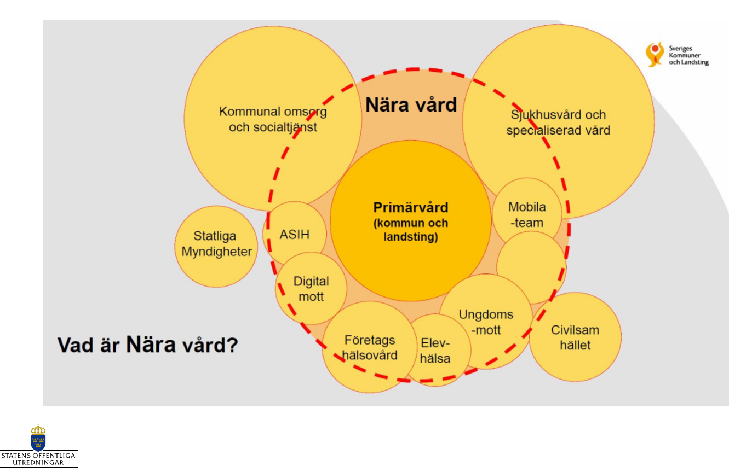
Vad är Nära vård?

Slide 11
Bakgrund
Bakgrund och uppdraget till Styrgrupp God och nära vård

Slide 12
Välfärdsrådet 200311
Välfärdsrådet beslutade:
att rekommendera Länsnätverket för förvaltningschefer att formera en gemensam ”Styrgrupp för god och nära vård” med representanter från kommun och region med uppdrag att arbeta fram ett förslag till plan för genomförande av strategin för god och nära vård i Dalarna.

Slide 13
Länsnätverket för förvaltningschefer 200612
Chefsnätverket beslutade
att för kommunerna utse
Anna Nurmilehto, Avesta,
Pernilla Andersson, Ludvika
Marie Van Geffen Blomberg, Leksand
att för regionen utse
Susanne Magnusson, Medicin,
Charlotta Borelius, Primärvård
Jeanette Hjortsberg, Psykiatri
Dessa ska ingå i Länsgemensam styrgrupp god och nära vård (”Styrgrupp GNV”).
Det konstateras att det är viktigt att Styrgruppens arbete antar ett brett perspektiv och inte avgränsas till att enbart hantera äldrefrågor. Fler områden och målgrupper som t.ex. psykisk hälsa, barn och unga måste också beaktas.

Slide 14
Ett embryo till uppdragsbeskrivning för Styrgrupp GNV
Huvuduppdraget för Styrgrupp GNV är att ta fram en gemensam strategi för att kunna erbjuda en nära vård och omsorg genom en gränsöverskridande vårdsamverkan mellan huvudmännen Region Dalarna och kommunerna i Dalarnas län.
Utse och delegera uppdrag till arbetsgrupper (LAG) med specifika uppdrag.
Samverka med andra relevanta grupperingar och funktioner
Anordna ”inspirationsdag”

Slide 15
Egen processledare för Styrgruppens arbete
Ansvara för att sammankalla, planera, samordna Styrgruppens arbete liksom tillse genomförande och uppföljning av Styrgruppens beslut under arbetets gång.
Ansvara för att ta fram kartläggningar, inventeringar, rapporter/analyser m.m. samt andra strategiska underlag för olika prioriteringar och beslut.
Ansvara för att upprätta och kommunicera relevant dokumentation, publicering av information på hemsidor m.m.
Initiera dialog och samverka med övriga berörda parter och intressenter inom kommuner och region.
Stödja arbetet (övergripande) i förekommande arbetsgrupper som tillsätts av Styrgrupp GNV.
Bedriva omvärldsbevakning, arrangera kunskapsaktiviteter seminarier o dyl. inom området.
Delta i olika nätverk, konferenser, seminarier m.m. inom området.
Föredragande i t.ex. Länsnätverket för förvaltningschefer, Välfärdsrådet och andra relevanta (besluts)fora.

Slide 16
Processledaren deltar i Nätverket för regionalt stöd för frågor inom äldreomsorg och kommunal hälso- och sjukvård
Samtliga representanter i nätverket utses av ledningen för respektive regional samverkans- och stödstruktur i samråd med kommunernas socialchefer i respektive län.
företräder kommunerna och den regionala samverkans- och stödstrukturen i sin region i frågor som rör äldreomsorg och kommunal hälso- och sjukvård.
ansvarar för att fånga lokala och regionala frågor som kan vara intressant för den nationella nivån, och/eller där det finns ett spridningsvärde.
åtar sig att ingå i olika temagrupper för att arbeta och driva frågor på nationell nivå tillsammans med SKR, och i samråd med RSS.
Får/ger information i ett digitalt Samarbetsrum

Slide 17
Processledaren deltar i Mötesforum Nära Vård
för kontaktpersoner i kommuner och regioner för Nära vård
har fokus på omställning till och utveckling av den goda och nära vården.
Får/ger information i ett digitalt Samarbetsrum

Slide 18
Framtida gemensamma arbete

Slide 19
SKRs Ledarskapsprogram Nära vård för tjänstepersoner och/eller förtroendevalda
”Att leda i komplexitet.”
SKR har anpassat utbildningen 2021 till 100% digital. De ser gärna att ledare på olika nivåer från samma län (kommun och region) går samtidigt.
Välfärdsrådet är inbjudna att anmäla sig till ”Ledarskapsprogram Nära vård för förtroendevalda”, som går samtidigt.
Tyvärr har ansökningstiden till utbildningen gått ut

Slide 20
Inspirationsdag 12 feb – digitalt
Styrgruppen har utifrån omvärldsbevakning och nulägesanalys börjat på ett arbetsförslag.
Styrgruppen ska denna dag tillsammans med cheferna i länsnätverket från region och samtliga kommuner påbörja den gemensamma strategin och målformuleringen.
Vi får med oss ”goda exempel” från Lisbeth Löpare och Helena Henningsson från SKR.

Slide 21
Kontaktuppgifter
Anna Nurmilehto, Resultatenhetschef Vård och Omsorg, VC HSL – Avesta kommun Telefon: 0226-64 58 59
E-post: anna.nurmilehto@avesta.se
Marie van Geffen Blomberg, Avdelningschef - Sociala sektorn, äldreomsorg, VC HSL – Leksands kommun
Telefon: 0247-804 61
E-post: marie.van.geffen-blomberg@leksand.se
Pernilla Andersson, Verksamhetschef Säbo och HSL – Ludvika kommun,
Telefon: 0240-86458
E-post: pernilla.andersson1@ludvika.se

Slide 22
Kontaktuppgifter
Charlotta Borelius, Bitr. divisionschef Primärvård
Telefon: 070-240 63 08
E-post: charlotta.borelius@regiondalarna.se
Susanne Magnusson, Verksamhetschef Medicin Falun
Telefon: 90 252
E-post: susanne.magnusson@regiondalarna.se
Jeanette Hjortsberg, Divisionschef, Utredare - Psykiatri
Telefon: 90 129
E-post: jeanette.hjortsberg@regiondalarna.se
Ewa Welén, Processledare - Hälsa och välfärd – Region Dalarna – RSS Dalarna, Telefon: 070-5682712
E-post: ewa.welen@ltdalarna.se

